Slide 1
Unit 2
Where are my keys?
Unit objectives

Slide 2
VOCABULARY

Slide 3
Usa las letras del paréntesis para formar palabras que correspondan a las fotografías

Slide 4
GRAMMAR “Words in singular”
Articles: a and an
Singular = 1
a, an are indefinite articles.
Are used with singular nouns.
Are used before (a) consonants or (an) vowels sounds
Los artículos a, an son usados solamente con sustantivos en singular.
a se usa antes de palabras con sonido consonante
an se usa antes de palabras con sonido vocal

Slide 5
Escucha y completa las oraciones con a, an
B. Write a, an in the following statements, then record your voice saying the statements.
Completa las siguientes oraciones con a, an, y graba tu voz diciendo las oraciones
This is_____ umbrella
This is _____ wallet

Slide 6
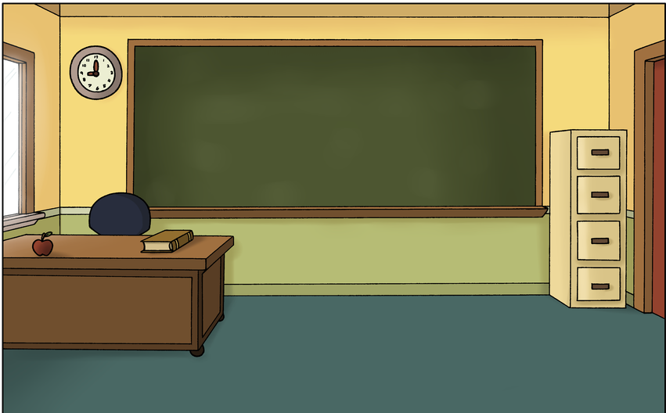
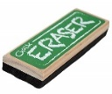
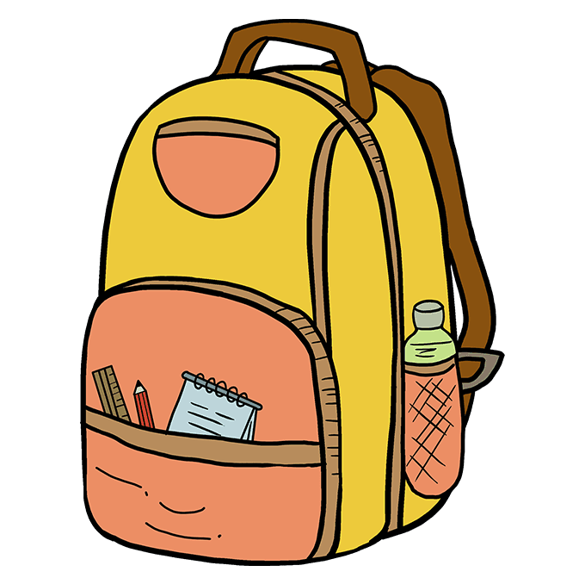
What´s in the picture ?
Write the name of the objects in the picture. (Use articles a, an)
Escribe el nombre de los objetos como el ejemplo en la fotografía, usa los artículos a, an.
This is a chair

Slide 7
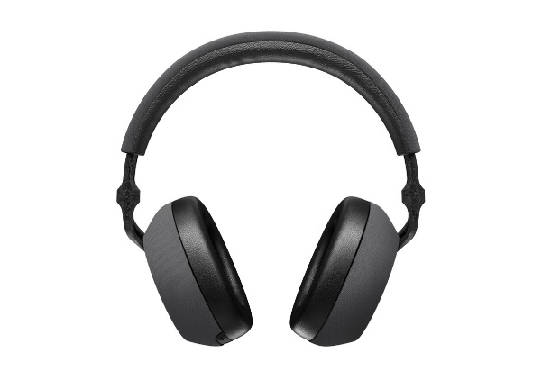
GRAMMAR “Words in plural”
La regla general para los plurales es sustantivo en singular + s = sustantivo en plural
General rule
Singular noun + s = plural noun
box
boxes
clip
clips
Some nouns are always plural
Algunos sustantivos son siempre plurales
glasses
headphones

Slide 8
Nouns end in vowel sound or voiced consonant ( eg. /n/l/r)
Nouns end in voiceless consonant sound ( eg. /p/t/k/)
Nouns end in sibilant consonant sound (eg. /s/sh)
S = /Z/
Singular | Plural
S = /s/
Singular | Plural
(e)s = /IZ/
Singular | Plural

Slide 9
Record your voice practicing the plural form of these nouns,
Graba tu voz con la práctica del plural de cada uno de estos sustantivos
Complete the following chart with the plural form of these nouns,
Completa la siguiente gráfica con el plural de estos sustantivos
/Z/ | /S/ | /IZ/

Slide 10
Coloca las palabras en la categoría correcta
(/n/r/)
(/p/t/k/)
(/s/sh)

